Slide 1
第二十讲 分布式系统
目的与要求：了解分布式系统特性、应用模型和实现模型、了解通讯协议层次。
重点与难点：客户－服务器计算
作业：9

Slide 2
8.2 分布式系统
分布处理起源：
数据分布和计算节点分布---使得利用网络进行计算的要求日益迫切。
支持技术：通讯、网络/分布式操作系统

Slide 3
通信体系结构：提供了一个与机器无关的网络层次结构，如TCP/IP。以支持分布式应用。
网络操作系统：是本地操作系统的一个扩展，支持分布式应用。每个计算机都有自己的操作系统，用户显式地处理与其他机器的交互，目前多数的商业操作系统都是网络操作系统。
分布式操作系统：网络上的一组机器共享一个公共的操作系统，它提供用户对网络资源的透明存取。目前完全的分布式操作系统仍不存在。

Slide 4
8.2.1 分布式操作系统系统特点
一、分布式系统定义
分布式系统是由独立计算机（又称节点）组成的集合，并给用户单一系统映像。
二、分布式系统优势
实现分布资源位置透明方式共享，
提高系统计算能力，
提高系统的可靠性和健壮性。

Slide 5
三、分布式系统特性
1、透明性
访问透明性：对于本地和远程资源，进程使用相同类型的访问接口（如都使用POSIX的API）。
位置透明性：资源的位置对用户而言是不可见的。
并行透明性：用户程序并发操作共享数据时，不需要用户安排显式同步互斥操作，而由系统程序判断数据共享性保证其同步互斥。
迁移透明性：资源可以动态迁移，用户无需感知资源已经迁移。
复制透明性：为提高效率和可靠性，系统各节点可能有文件的多个副本，用户不感知副本复制情况。
失效透明性：错误尽量在下层处理隐藏底层错误。
执行透明性：允许负载均衡、迁移程序和数据、不同计算机间进程通讯透明，不影响用户程序的结果。
扩展透明性：允许系统和应用程序扩展规模，而不必改变系统结构、程序和算法。

Slide 6
2、开放性
系统给最终用户提供的服务应该尽量符合流行的开放式系统的语法与语义。
系统要有很好的分层系统结构，每一层的服务接口遵循开放原则。
3、可扩展性
硬件和软件可扩展

Slide 7
四、分布式系统设计难点
难以合理设计资源分配策略
部分失效问题
性能和可靠性过分依赖于网络
缺乏统一控制
安全保密性问题

Slide 8
8.2.2几种分布式应用模型
一、客户/服务器模型
工作站
工作站
广域网/局域网
服务器
服务器

Slide 9
客户/服务器环境中的基本元素
  客户：通常是PC或工作站，为端用户提供友好的界面，向服务器发送请求并接收来自服务器的处理结果
  服务器：运行着为一组共享客户提供的服务程序，接收来自客户的请求并将相应的处理结果返回客户端
  网络：位置分布的客户机与服务器通过局域网、广域网或Internet连接起来

Slide 10
通常可以将一个应用划分为表现逻辑、计算逻辑和数据逻辑这三个层次。
  表现逻辑提供用户交互界面，负责接收用户请求及输入参数，向计算逻辑层转发请求，并将计算逻辑提供的结果显示给用户；
  计算逻辑负责具体的应用计算行为，在接收到请求后访问数据逻辑层以获得数据并计算出结果（也可能不访问数据逻辑层而直接进行计算），再将结果交给表现层。
  数据逻辑负责数据资源的组织和维护，提供接口供计算逻辑访问数据，通常以数据库或文件系统的形式存在。

Slide 11

传统的处理（基于主机系统）
表现逻辑
计算逻辑
主机
数据逻辑

Slide 12
客户/服务器模型（1）
服务器

Slide 13
客户/服务器模型（2）
服务器

Slide 14
客户/服务器模式与传统的处理相比，有以下特点
应用是分布的。在客户机系统中为用户部署界面友好的应用程序。
数据是集中的。强调公司和机构数据库的集中以及网络管理和控制功能的集中。
系统的开放性与模块化。使用户在选择产品和运行环境时有了很大的灵活性。
网络的互通互联是客户/服务器计算模式的基础。

Slide 15





三层客户/服务器模型示意

Slide 16
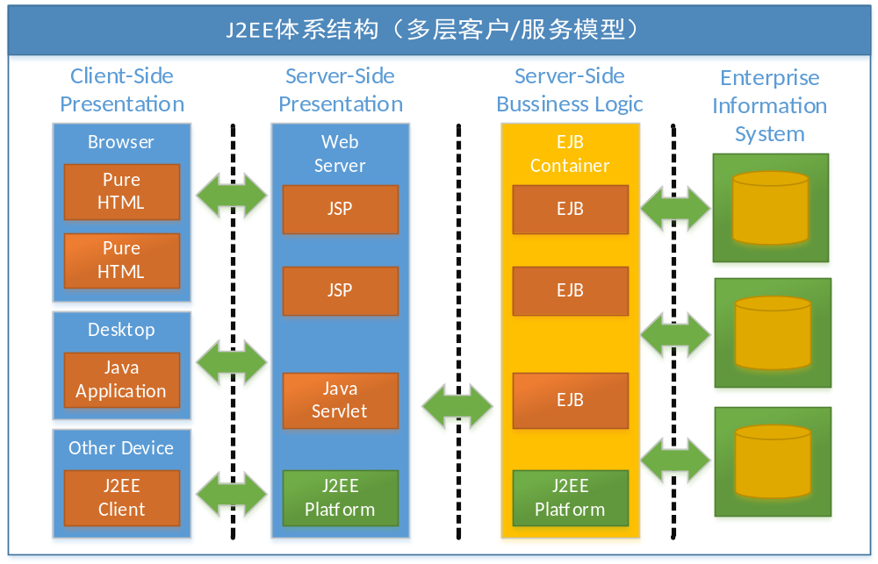

Slide 17
中间件（Middleware）
为了支持种系统的互操作，必须有一组中间件，为跨越所有平台访问系统资源提供唯一的接口。
中间件在上层应用程序与下层通信软件及操作系统之间提供的标准编程接口和协议。
  屏蔽底层异构网络平台的细节
  为分布式应用软件提供通用的高级管理服务以及与应用领域相关的增强服务。
例：MQSeries 、Weblogic、Tuxedo

Slide 18
二、处理机池模型
主要用于大规模计算
处理机池管理
工作站
处理机
广域网/局域网
工作站
处理机
文件服务器
文件服务器

Slide 19
三、对等模型 （P to P）
每个节点既是用户又是服务提供者
客户机/服务器
客户机/服务器
广域网/局域网
客户机/服务器
客户机/服务器

Slide 20
四、集群模型
一组互联的计算机，他们作为统一的计算资源一起发挥作用，给客户是一台机器的感觉。集群中的每一台计算机被看成为一个节点。
优势
  高性能
  高可用性
  高可伸缩性
  高性能价格比

Slide 21
集群的组织与分类
按是否共享使用磁盘以存取数据来划分
  不共享磁盘的集群系统
  采用高速链接实现互联，并通过消息交换来协调集群内各节点的行动
  共享磁盘的集群系统
  在节点之间除了存在高速消息链接，还有一个磁盘子系统直接与集群中的多台计算机直接相连

Slide 22
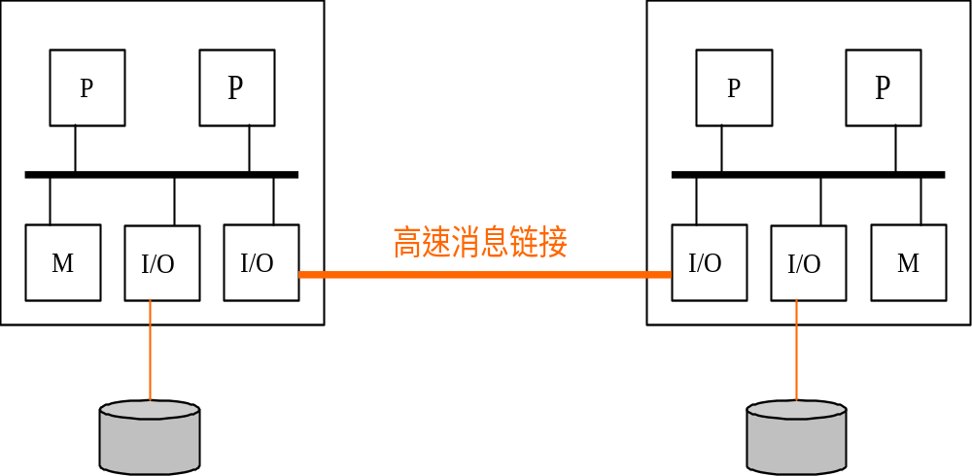
不共享磁盘的双服务器集群

Slide 23
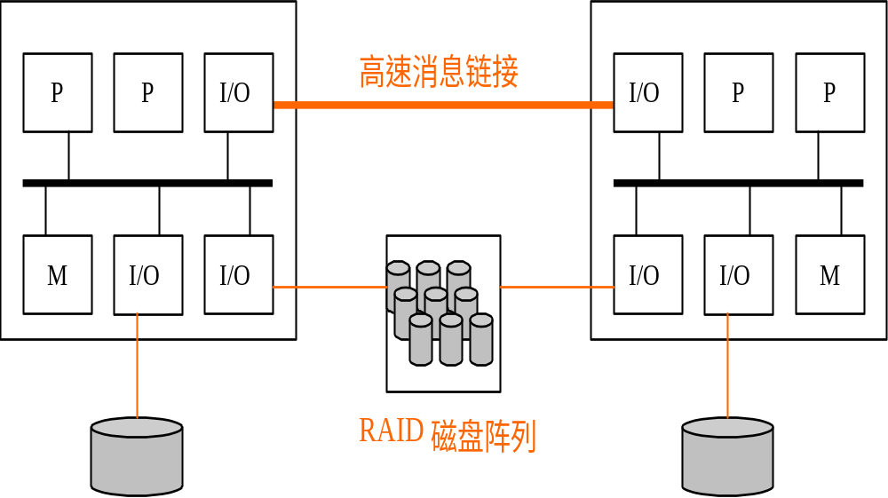
共享磁盘阵列的集群系统

Slide 24
8.2.3分布式系统实现模型
一、网络操作系统模型
分布式应用
网络服务(socket)
网络服务
网络服务
内核
内核
内核

Slide 25
二、中间件模型
在各节点独立操作系统基础上，通过用户态中间件提供上层统一调用接口
分布式应用
中间件服务
网络服务
网络服务
网络服务
内核
内核
内核

Slide 26
三、分布式操作系统模型
在每个节点由分布式操作系统提供统一上层调用接口
分布式应用
分布式操作系统服务
内核
内核
内核

Slide 27
8.2.4 分布式操作系统主要研究内容
高效通讯结构；
名字服务(全局名字-地址转换)；
负载平衡(计算与存储分布均衡)；
分布式同步互斥算法,分布式事务处理；
数据复制与一致性保证(高可用和性能);
保护与保密；
容错等。

Slide 28
8.2.5 通讯协议层次简介
  OSI模型是国际标准化组织（ISO）1974年给出的一个系统之间信息传输的软件模型。它包含了7个层次的定义，每一层对上层提供服务，而对下层的实现加以屏蔽和抽象。

Slide 29
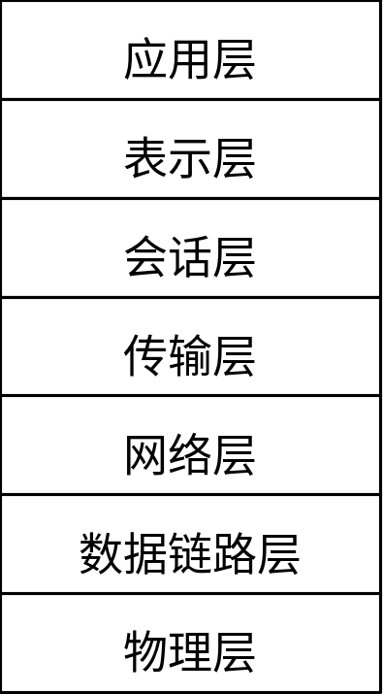
应用层：处理两个网络应用程序之间的消息传输。
表示层：进行所传输消息的语法和语义分析，并处理数据的格式化
会话层：管理相互协作的应用程序之间的连接
传输层：从会话层接受数据，传递给网络层，并确保到达对方的信息正确无误。
OSI参考模型

Slide 30
网络层：负责建立分组头，处理路由、拥塞控制以及网络互连。该层是在整个OSI模型中能够知道网络拓扑结构的最高层。
数据链路层：包括发送和接收两项任务。在发送端数据链路层负责将指令、数据等包装到帧中，帧包含有足够的信息以确保数据可以安全地通过网络到达目的地。在接收端数据链路层负责将从物理层收到的数据比特流重新组织。
物理层：负责传输比特流。它从数据链路层接收数据帧，将其中的内容与结构串行发送，而在接收端它负责将这些数据流传输给数据链路层以组织成数据帧。

Slide 31
一、TCP/IP简介
TCP/IP协议簇是基于Internet的概念，它是在ARPANET基础上进行协议研究与开发的结果。TCP/IP参考模型具有无缝连接多个网络的能力。实际上，目前几乎所有的计算机厂商都支持此协议体系。

Slide 32
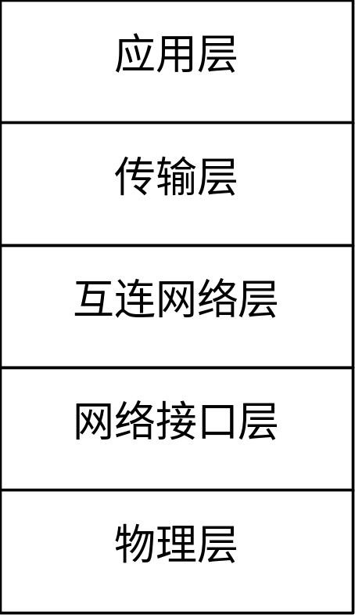
互连网络层：该层在功能上等同于OSI模型中的网络层。通常网络之间通过路由器实现互连，而路由器就工作在该层，负责转发来自不同网络的分组
  网际协议（IP）
  地址解析协议（ARP）
  反向地址解析协议（RARP）
  互连网差错控制协议（ICMP）
传输层：主要负责建立和维护两个主机之间的端到端通信。提供数据传送的确认、流控制、分组的排序及其重传。
  TCP协议、UDP协议
TCP/IP参考模型

Slide 33
二、 远程过程调用
基本特点是允许不同机器上的进程使用简单的过程调用/返回语义进行交互，就像两个程序在同一台机器上进行过程调用一样。这是属于七层中的会话层协议。
优点
  过程调用是被广为接收、使用和理解的概念
  远程过程调用将要访问的远程接口定义成一组指定了类型的具名操作
  应用程序的通信代码可以自动生成
  开发者编写的源程序在不同的计算机和操作系统之间移植时几乎无须修改

Slide 34
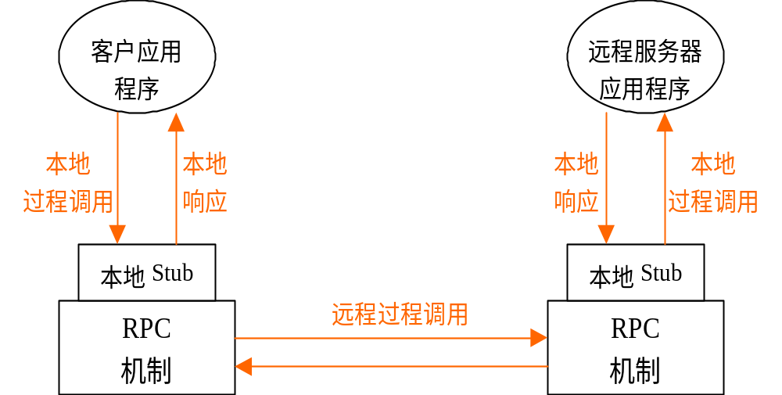
远程过程调用的整体结构

Slide 35
远程过程调用中的几个问题（1）
参数的表示与传递
  数据格式的转换问题
  通过值调用
  通过引用调用
客户/服务器的绑定
  绑定（Binding）说明了在调用程序和远程过程之间将怎样建立联系
  非永久绑定
  永久绑定

Slide 36
远程过程调用中的几个问题（2）
同步与异步
  类似于消息传递中的阻塞与非阻塞问题
  传统的远程过程调用是同步的，要求调用进程等待，直到被调用进程返回一个值。因此并发性受到限制。
  异步的远程过程调用机制 。不阻塞调用进程的执行，应答可以在需要时再安排接收。

